Slide 1
Premio Manuela Espejo 2020- 2021
Comisión de Igualdad, Género e Inclusión Social
Integrantes de la Comisión:
Gissela Chalá Reinoso
Mónica Sandoval
Blanca Paucar

Slide 2
CIFRAS
*
Las mujeres rurales son el grupo de la población que más desigualdades viven en su día a día. La pandemia de la COVID-19 ha profundizado las inmensas brechas de género, limitaciones y barreras de acceso a servicios básicos. Tiene la mayor tasa de analfabetismo (14,2%), es la que percibe menores ingresos que el resto ($ 219) y la que trabaja más que cualquier otro grupo de la sociedad (83 horas). Pero al mismo tiempo, la mujer rural brindó seguridad alimentaria durante y después del confinamiento, pues ha garantizado más del 60% de la producción de alimentos en el país.

Slide 3
CIFRAS
*
Mujeres en Ecuador: 9.3 millones 17% de mujeres jefas de hogar.
Nivel de Instrucción:
Básico o menor 49%
Secundaria finalizada 31%
Superior 15%
Ninguna 5%
El 64,9% de mujeres han sufrido algún tipo de violencia, tanto en zonas urbanas (65,7%) como en zonas rurales (62,8%). Esto incluye violencia física, psicológica, sexual, económica y patrimonial.
En el año 2020 fue evidente la violencia de género, cuando empezó la cuarentena por la Covid-19, las víctimas de maltratos y abusos fueron mujeres, niños y adolescentes, quienes durante el confinamiento tuvieron que convivir con sus agresores.

Slide 4
CIFRAS
14,2% de mujeres rurales analfabetas en contraste con el 4,3% de mujeres en las ciudades. Estas cifras son aún más drásticas en la tasa de analfabetismo digital: 43,2% en mujeres rurales y 24,7% en mujeres de las urbes.
Se estima que 30% de la población de América Latina y el Caribe carece de acceso a servicios de salud debido a barreras económicas y otro 21% por las barreras geográficas.
Apenas 39,9% de las mujeres rurales cuenta con un seguro de salud que las respalde.
60% no tiene un seguro que las proteja ante cualquier eventualidad.
Tasa de fecundidad es mayor en mujeres rurales (2,7) que en mujeres de las urbes (2,2)
Apenas el 12,2% de mujeres rurales cuenta con un empleo pleno con todos los beneficios laborales.
El tipo de trabajo que prevalece en la mujer campesina es el empleo no remunerado, con una tasa de 38,8%.

Slide 5
NORMATIVA
La Constitución de la República del Ecuador
Art. 238.- Autonomía de los gobiernos autónomos
Art. 266.- Competencias de los GAD
El Código Orgánico de Organización Territorial, Autonomía y Descentralización (COOTAD)
Art. 87.- Atribuciones del Concejo Metropolitano.
d) Expedir acuerdos o resoluciones en el ámbito de sus competencias para
regular temas institucionales específicos o reconocer derechos particulares;”

Slide 6
NORMATIVA
Ordenanza Metropolitana N° 001-2019, que contiene el Código Municipal del Distrito Metropolitano de Quito
“Art. II.3.75.- Premio “Manuela Espejo”. - El Concejo Metropolitano de Quito otorgará cada año el premio "Manuela Espejo" a la mujer que haya cumplido una labor preponderante en el desarrollo de la ciudad o del país, a través de actividades cívicas, culturales, educativas, sociales, ecológicas, laborales y otras, que el Concejo Metropolitano de Quito reconozca por solicitud expresa. La ganadora recibirá, conforme el ordenamiento jurídico nacional y metropolitano, un estímulo económico.
CIGIS a través de informes técnicos, administrativos, financieros y jurídicos, permitieron establecer el monto y posterior asignación de recursos.
Los cuales no habían sido considerados hasta el año 2020
Este premio será entregado el 8 de marzo de cada año, con motivo del día internacional de la mujer, y será tramitado por la Comisión competente en materia de igualdad, género e inclusión social. Se regirá además por lo establecido en el ordenamiento jurídico metropolitano”

Slide 7
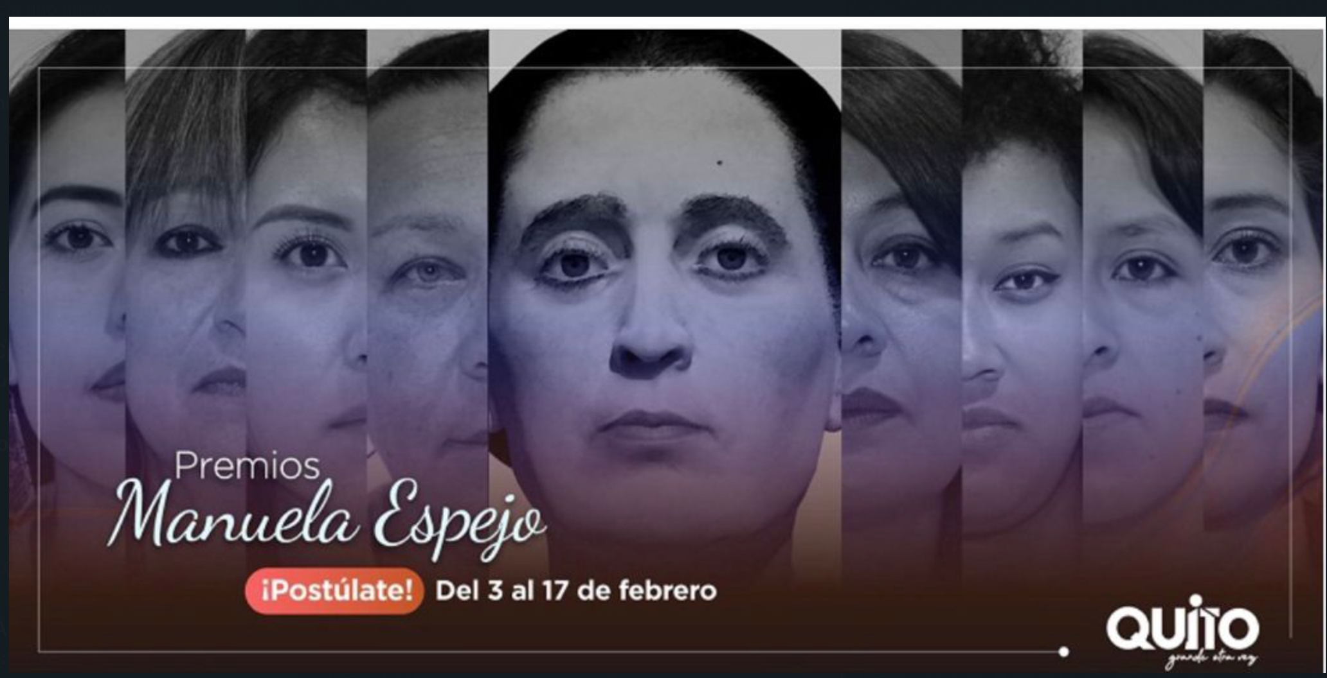
POSTULACIÓN Y CIERRE
2020: 28 postulaciones (ampliación)
Ampliación plazo
Declaratoria de emergencia sanitaria marzo
Sin asignación de recursos
2021: 39 postulaciones
Entregará en el mes de la mujer :
Problemas de incumplimiento de cronogramas y procesamiento
de información por parte de SIS
Del 3 al 17 de febrero
Hasta el 9 de marzo

Slide 8
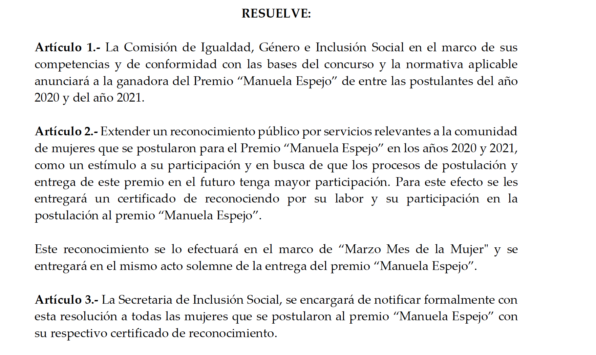
RESOLUCIÓN DEL CMQ MARZO 2021
Resolución C022-2021
Art. 1: Anunciará ganadora postulantes
Años 2020-2021
Art. 2-3: SIS ha notificado a todas las mujeres
participantes

Slide 9
CONCLUSIONES Y RECOMENDACIONES
En el marco de sus competencias, la Comisión de Igualdad, Género e Inclusión Social, resolvió en la sesión extraordinaria Nro. 062 de 31 de mayo, que una vez revisados los informes, documentación de las postulaciones y posterior el análisis respectivo; se recomienda a la señora Pavón Congo Alba Patricia para que sea la persona que reciba el reconocimiento del Premio “Manuela Espejo”.
En homenaje a todas las mujeres jefas de hogar, sobrevivientes de violencias, aquellas que perdieron la batalla en esta pandemia, quienes aun nos acompañan, por toda esa desigualdad que tenemos por visibilizar, por ello un justo y merecido reconocimiento a su lucha incansable.
Hoy, a quien se recomienda, por su trayectoria como Dirigente y promotora comunitaria en derechos humanos y su lucha en Gestión en la legalización de barrios populares.

Slide 10
CONCLUSIONES Y RECOMENDACIONES
Se recomienda que se entregue un reconocimiento a la postulante Bolaños Calderón María Luzmila “post morten” por su trayectoria en el activismo de los pueblos afros y la reivindicación de sus derechos y, reconocimiento en la sociedad.

Slide 11
Gracias
Comisión de Igualdad
Género e Inclusión Social
r
@GisselaChalaUIO

